Slide 1
Особенности применения специальных режимов налогообложения на территории Алтайского края
Управление Алтайского края по развитию предпринимательства и рыночной инфраструктуры
2025 год

Slide 2
Управление Алтайского края по развитию предпринимательства и рыночной инфраструктуры
Раздел VIII.1. НАЛОГОВОГО КОДЕКСА РОССИЙСКОЙ ФЕДЕРАЦИИ
СПЕЦИАЛЬНЫЕ НАЛОГОВЫЕ РЕЖИМЫ
(НАЛОГИ НА СОВОКУПНЫЙ ДОХОД)
упрощенная система налогообложения (УСН)
патентная система налогообложения (ПСН)
единый сельскохозяйственный налог (ЕСХН)
система налогообложения при выполнении соглашений о разделе продукции (фактически на территории края не используется)
налог на профессиональный доход (НПД) (действует в регионе с 01.07.2020)
(федеральным законом от 27.11.2018 № 422-ФЗ, региональный закон от 06.05.2020 № 25-ЗС )
6. автоматизированная упрощенная система налогообложения (УСН)
(федеральным законом от 25.02.2022 № 17-ФЗ, в крае на этапе обсуждения)
2025 год

Slide 3
Г Л А В А 26.2 (Налогового кодекса Российской Федерации) У П Р О Щ Е Н Н А Я С И С Т Е М А Н А Л О Г О О Б Л О Ж Е Н И Я
Управление Алтайского края по развитию предпринимательства и рыночной инфраструктуры
2025 год

Slide 4
УПРОЩЕННАЯ СИСТЕМА НАЛОГООБЛОЖЕНИЯ (основные положения)
Установлена главой 26.2 (ст. 346.11 – 346.25)
Налогового кодекса Российской Федерации
Применяется юридическими лицами и индивидуальными предпринимателями,
отвечающим требованиям ст. 346.12 Налогового кодекса Российской Федерации
Имеет два объекта налогообложения (на выбор):
«доходы» (6%)
«доходы, уменьшенные на величину расходов» (15%)
Освобождает от уплаты:
- налога на прибыль организаций, налога на имущество организаций (для ЮЛ) - налога на доходы физических лиц, налога на имущество физических лиц (для ИП)
(с 2025 года плательщики УСН признаются плательщиками НДС)
Сумма налога уменьшается на сумму уплаченных
страховых взносов

Slide 5
УПРОЩЕННАЯ СИСТЕМА НАЛОГООБЛОЖЕНИЯ (ограничения к применению)
Ограничения на применение для юридических лиц
1. доходы (на момент перехода к упрощенной системе налогообложения доходы за девять предшествующих месяцев не должны превышать 337,5 млн. рублей, при достижении предельного размера доходов в 450,0 млн. рублей налогоплательщик утрачивает право использования данного налогового режима. Ежегодно индексируется специальным коэффициентом–дефлятором (на 2025 год - 1,0);
2. средняя численность работников (не должна превышать 130 человек);
3. остаточная стоимость основных средств (не должна превышать 200 млн. рублей);
4. доля участия других организаций (не должна превышать 25%).

Slide 6
УПРОЩЕННАЯ СИСТЕМА НАЛОГООБЛОЖЕНИЯ (ограничения к применению)
Ограничения на применение для индивидуальных предпринимателей
1. доходы (на момент перехода к упрощенной системе налогообложения доходы за девять предшествующих месяцев не должны превышать 337,5 млн. рублей, при достижении предельного размера доходов в 450,0 млн. рублей налогоплательщик утрачивает право использования данного налогового режима. Ежегодно индексируется специальным коэффициентом–дефлятором (на 2025 год - 1,0);
2. средняя численность работников (не должна превышать 130 человек).

Slide 7
УПРОЩЕННАЯ СИСТЕМА НАЛОГООБЛОЖЕНИЯ (ограничения к применению)
Не вправе применять упрощенную систему налогообложения:
организации, имеющие филиалы;
банки;
страховые организации;
негосударственные пенсионные фонды;
инвестиционные фонды;
профессиональные участники рынка ценных бумаг;
ломбарды;
хозяйствующие субъекты, занимающиеся производством подакцизных товаров, а также добычей и реализацией полезных ископаемых, за исключением общераспространенных полезных ископаемых;
организации, осуществляющие деятельность по организации и проведению азартных игр;
нотариусы и адвокаты;
хозяйствующие субъекты, перешедшие на уплату единого сельскохозяйственного налога;
казенные и бюджетные учреждения;
иностранные организации;
микрофинансовые организации;
частные агентства занятости.

Slide 8
УПРОЩЕННАЯ СИСТЕМА НАЛОГООБЛОЖЕНИЯ (объекты налогообложения)
Объектом налогообложения признаются «Доходы», определяются которые в соответствии со ст. 346.15 НК РФ
Налоговая ставка равна 6%
от суммы доходов
!
« Д О Х О Д Ы »
Налог уменьшается на платежи во внебюджетные фонды:
- на всю сумму страховых взносов при отсутствии наемных работников;
- не более чем на половину при наличии наемных работников
уведомление в налоговый орган до 25 числа
(вне зависимости от применяемой системы налогообложения)
Авансовые платежи уплачиваются ежеквартально: за I кв. – до 28.04
за полугодие – до 28.07
за девять месяцев – до 28.10
Уплачивается налог и подается декларация по истечению календарного года:
– до (25)28.03 (для ЮЛ)
– до (25)28.04 (для ИП)
6%
!
форма декларации утверждена приказом ФНС России от 02.10.2024 № ЕД-7-3/813@

Slide 9
УПРОЩЕННАЯ СИСТЕМА НАЛОГООБЛОЖЕНИЯ (объекты налогообложения)
Объектом налогообложения признаются «Доходы, уменьшенные на величину расходов»
- доходы определяются в соответствии со ст. 346.15 НК РФ;
- расходы определяются в соответствии со ст. 346.16 НК РФ
Налоговая ставка равна 15%
от объекта налогообложения
« Д О Х О Д Ы
минус
Р А С Х О Д Ы»
Авансовые платежи уплачиваются ежеквартально:
за I кв. – до 28.04
за полугодие – до 28.07
за девять месяцев – до 28.10
Уплачивается налог и подается декларация по истечению календарного года: – до (25)28.03 (для ЮЛ)
– до (25)28.04 (для ИП)
!
уведомление в налоговый орган до 25 числа
!
форма декларации утверждена приказом ФНС России от 02.10.2024 № ЕД-7-3/813@
МИНИМАЛЬНЫЙ НАЛОГ
(1% от суммы доходов)
Уплачивается в случае, если за налоговый период сумма исчисленного в общем порядке налога меньше суммы исчисленного минимального налога. Аналогично при убытке.
15%

Slide 10
РЕФОРМА УСН
Федеральный закон от 12.07.2024 № 176-ФЗ
"О внесении изменений в части первую и вторую Налогового кодекса Российской Федерации,
отдельные законодательные акты Российской Федерации и признании утратившими силу
отдельных положений законодательных актов Российской Федерации"
с 1 января 2025
1. Отменяются повышенные переходные ставки налога (8 % и 20%)
2. Плательщики УСН признаются плательщиками НДС
(обязанность выставлять счета фактуры, вести книгу продаж и покупок, подавать декларацию по НДС
(ежеквартально в эл. виде) )
3. Ставка определяется самостоятельно:
- при общем годовом доходе до 60 млн. рублей - 0%;
- при общем годовом доходе свыше 60 млн. рублей
на выбор плательщика
1) 20% (10%) (общая ставка для всех), можно применять вычеты
2) 5% (при уровне дохода до 250 млн. рублей), вычеты не применяются
3) 7% (при уровне дохода до 450 млн. рублей), вычеты не применяются
4. При превышении дохода в 450 млн. рублей утрачивается право на УСН,
по работникам - 130 чел.
Разъяснения ФНС России от 14.10.2024 № СД-4-3/11815@

Slide 11
УПРОЩЕННАЯ СИСТЕМА НАЛОГООБЛОЖЕНИЯ (порядок перехода)
Порядок и условия начала и прекращения применения упрощенной системы налогообложения установлены ст. 346.13
Налогового кодекса Российской Федерации.
1. По общему правилу вновь зарегистрированный налогоплательщик, намеренный применять упрощенную систему налогообложения, в течение 30 календарных дней с момента постановки на налоговый учет подает в налоговый орган соответствующее уведомление.
2. Налогоплательщики, использующие иные режимы налогообложения и изъявившие желание перейти на уплату налога по упрощенной системе налогообложения могут это сделать не ранее следующего календарного года, предварительно уведомив об этом свою налоговую инспекцию. Представить такое уведомление необходимо не позднее 31 декабря года, предшествующего году начала использования упрощенной системы налогообложения.
Форма уведомления утверждена приказом ФНС России от 02.11.2012 № ММВ-7-3/829@
(редакция от 23.09.2022)
1. 30 календарных дней
2. не позднее 31 декабря

Slide 12
УПРОЩЕННАЯ СИСТЕМА НАЛОГООБЛОЖЕНИЯ (пониженные налоговые ставки)
Закон Алтайского края от 30.11.2017 № 89-ЗС «О ставках налога, взимаемого в связи с применением упрощенной системы налогообложения в Алтайском края»:
для объекта налогообложения «Доходы» (6%) ставка налога снижена до 3% для следующих видов деятельности:

Slide 13
УПРОЩЕННАЯ СИСТЕМА НАЛОГООБЛОЖЕНИЯ (пониженные налоговые ставки)
Закон Алтайского края от 30.11.2017 № 89-ЗС «О ставках налога, взимаемого в связи с применением упрощенной системы налогообложения в Алтайском края»:
для объекта налогообложения «Доходы, уменьшенные на величину расходов» (15%)
ставка налога снижена до 7,5% для следующих видов деятельности:
№ п/п | Вид экономической деятельности
1. | Производство спортивных товаров
2. | Производство игр и игрушек
3. | Производство сырого овечьего и козьего молока
4. | Производство сырой (немытой) шерсти и волоса козы
5. | Производство шерстяных тканей
6. | Производство фетра и войлока
7. | Производство кормового микробиологического белка, премиксов, кормовых витаминов, антибиотиков, аминокислот и ферментов
8. | Производство оборудования для приготовления кормов для животных
9. | Производство машин и оборудования для производства пищевых продуктов, напитков и табачных изделий
10. | Производство удобрений и азотных соединений
11. | Производство прочих станков
12. | Производство электронных печатных плат
13. | Производство частей приборов и инструментов для навигации, управления, измерения, контроля, испытаний и прочих целей
14. | Научные исследования и разработки в области естественных и технических наук

Slide 14
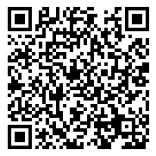
УПРОЩЕННАЯ СИСТЕМА НАЛОГООБЛОЖЕНИЯ (пониженные налоговые ставки)
Закон Алтайского края от 30.11.2017 № 89-ЗС «О ставках налога, взимаемого в связи с применением упрощенной системы налогообложения в Алтайском края»:
Ограничения по использованию пониженных налоговых ставок
Использовать пониженные ставки налога вправе только те хозяйствующие субъекты, которые отвечают следующим условиям:
1. средняя численность наемных работников не менее 3 человек;
2. доля доходов от льготируемого вида деятельности по итогам налогового периода должна
быть не менее 70 процентов;
3. размер доходов от льготируемого вида деятельности в налоговом периоде не должен
превышать 15 млн рублей;
4. среднемесячная заработная плата в расчете на одного наемного работника должна составлять
не менее двукратной величины минимального размера оплаты труда, установленного законодательством Российской Федерации на начало налогового периода, с применением районного коэффициента.

Slide 15
УПРОЩЕННАЯ СИСТЕМА НАЛОГООБЛОЖЕНИЯ (пониженные налоговые ставки)
Закон Алтайского края от 30.11.2017 № 89-ЗС «О ставках налога, взимаемого в связи с применением упрощенной системы налогообложения в Алтайском края»:
Особые условия
Налогоплательщики, осуществляющие льготируемые виды экономической деятельности и являющиеся членами сельскохозяйственных кооперативов, вправе дополнительно понижать ставку налога на 0,5 процента за каждого шестого и последующих наемных работников.
При этом размер налоговой ставки не может быть меньше 1 процента в случае, если объектом налогообложения признаются «доходы», и меньше 5 процентов, если объектом налогообложения признаются «доходы, уменьшенные на величину расходов».

Slide 16
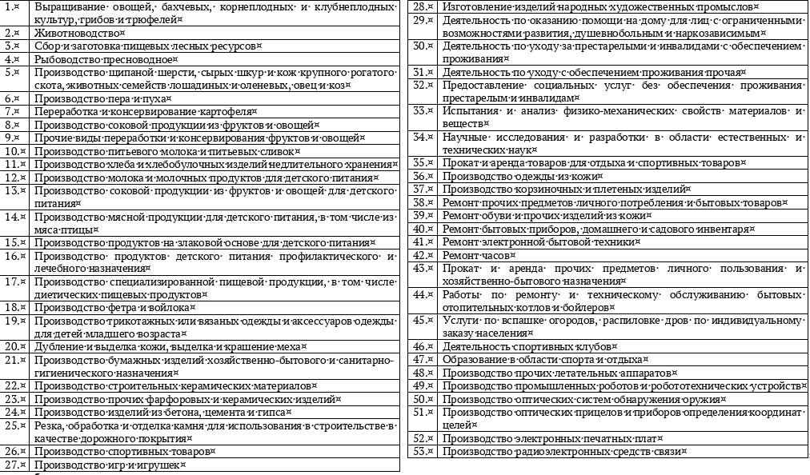
УПРОЩЕННАЯ СИСТЕМА НАЛОГООБЛОЖЕНИЯ (налоговые каникулы)
Закон Алтайского края от 03.06.2016 № 48-ЗС «Об установлении налоговой ставки 0 процентов для налогоплательщиков - индивидуальных предпринимателей при применении упрощенной и (или) патентной системы налогообложения на территории Алтайского края» (действует до 01.01.2027)
Впервые зарегистрированные индивидуальные предприниматели вправе в течение двух налоговых периодов использовать нулевую ставку налогообложения по 53 направлениям экономической деятельности:

Slide 17
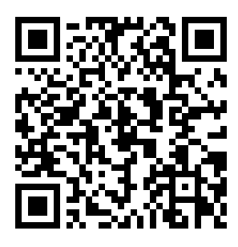
УПРОЩЕННАЯ СИСТЕМА НАЛОГООБЛОЖЕНИЯ (налоговые каникулы)
Закон Алтайского края от 03.06.2016 № 48-ЗС «Об установлении налоговой ставки 0 процентов для налогоплательщиков - индивидуальных предпринимателей при применении упрощенной и (или) патентной системы налогообложения на территории Алтайского края»
Ограничения по использованию налоговых каникул
1) средняя численность наемных работников не превышает 15 человек;
2) по итогам налогового периода доля доходов от реализации товаров (работ, услуг) при осуществлении
видов предпринимательской деятельности, в отношении которых применялась налоговая ставка в
размере 0 процентов, в общем объеме доходов от реализации товаров (работ, услуг) должна быть не
менее 70 процентов;
3) предельный размер доходов от реализации, получаемых индивидуальным предпринимателем при
осуществлении вида предпринимательской деятельности, в отношении которого применяется
налоговая ставка в размере 0 процентов, не превышает 20 млн рублей;
4) среднемесячная заработная плата в расчете на одного наемного работника составляет не менее
одного прожиточного минимума для трудоспособного населения, установленного в Алтайском крае
на начало налогового периода.
на 2025 год - 17 202 руб.

Slide 18
Г Л А В А 26.5 (Налогового кодекса Российской Федерации) П А Т Е Н Т Н А Я С И С Т Е М А Н А Л О Г О О Б Л О Ж Е Н И Я
Управление Алтайского края по развитию предпринимательства и рыночной инфраструктуры
2025 год

Slide 19
ПАТЕНТНАЯ СИСТЕМА НАЛОГООБЛОЖЕНИЯ (основные положения)
Установлена главой 26.5 (ст. 346.43 – 346.53)
Налогового кодекса Российской Федерации
Применяется ТОЛЬКО индивидуальными предпринимателями
Объектом налогообложения является потенциально возможный
годовой доход (ПВГД),
установленный специальным региональным законом
Заменяет налоги:
- налог на доходы физических лиц
- налога на имущество физических лиц
- плательщики ПСН не признаются плательщиками НДС
Сумма налога уменьшается на сумму уплаченных
страховых взносов

Slide 20
ПАТЕНТНАЯ СИСТЕМА НАЛОГООБЛОЖЕНИЯ (основные положения)
Налоговый период может быть от одного месяца до одного года
(в рамках календарного года)
Документом подтверждающим право использования является
ПАТЕНТ
На территории Алтайского края возможна к применению
по 78 видам экономической деятельности
(закон Алтайского края от 30.10.2012 № 78-ЗС «О применении индивидуальными предпринимателями патентной системы налогообложения на территории Алтайского края» (в редакции от 07.11.2024 № 81-ЗС)
Стоимость патента зависит от вида деятельности, места его осуществления и количества наемных работников
(налоговая ставка 6% от ПВГД)
Отчетность перед налоговым органом НЕ предусмотрена

Slide 21
ПАТЕНТНАЯ СИСТЕМА НАЛОГООБЛОЖЕНИЯ (виды деятельности)
* с 2025 года для социальных предприятий стоимость патента снижена на 50%
Перечень видов деятельности, подпадающих под действие патентной системы налогообложения и размеры ПВГД:
дефлятор на 2024 - 1,058, на 2025 - 1,144
№ п/п | Виды предпринимательской деятельности, на которые индивидуальные предприниматели могут приобретать патенты | Физический показатель, характеризующий вид предпринимательской деятельности | Потенциально возможный годовой доход на единицу показателя в зависимости от территории действия патентов, тыс. рублей
 |  |  | 1-я группа | 2-я группа | 3-я группа | 4-я группа | 5-я группа | 6-я группа
1. | Ремонт и пошив швейных, меховых и кожаных изделий, головных уборов и изделий из текстильной галантереи, ремонт, пошив и вязание трикотажных изделий по индивидуальному заказу населения | индивидуальный предприниматель без привлечения наемных работников | 1008 | 982 | 973 | 956 | 880 | 865
 |  | дополнительно на единицу средней численности наемных работников (до 5 человек включительно) | 504 | 491 | 487 | 478 | 440 | 433
 |  | дополнительно на единицу средней численности наемных работников (от 6 до 10 человек включительно) | 756 | 737 | 730 | 717 | 660 | 649
 |  | дополнительно на единицу средней численности наемных работников (свыше 10 человек) | 1008 | 982 | 973 | 956 | 880 | 865
45. | Розничная торговля, осуществляемая через объекты стационарной торговой сети, имеющие торговые залы, в том числе:
45.1. | с площадью торгового зала не более 20 квадратных метров по каждому объекту организации торговли включительно | на один обособленный объект | 1283 | 1155 | 1091 | 1026 | 998 | 922
45.2. | с площадью торгового зала более 20 | один квадратный метр площади торгового зала | 60 | 54 | 51 | 48 | - | -
 |  | на один обособленный объект | - | - | - | - | 998 | 922

Slide 22
ПАТЕНТНАЯ СИСТЕМА НАЛОГООБЛОЖЕНИЯ (группы муниципальных образований)
Состав групп муниципальных образований Алтайского края:
Закон Алтайского края определяет размеры потенциально возможного годового дохода индивидуального предпринимателя по видам экономической деятельности, разделяя территорию региона на 6 групп:
1-я группа - город Барнаул;
2-я группа - города: Бийск, Рубцовск, Новоалтайск, Заринск, Белокуриха;
3-я группа - города: Алейск, Славгород, Яровое; административные центры: город Камень-на-Оби Каменского района, село Алтайское Алтайского района, рабочий поселок Благовещенка Благовещенского района, село Волчиха Волчихинского района, село Завьялово Завьяловского района, город Змеиногорск Змеиногорского района, город Горняк Локтевского района, село Ключи Ключевского района, село Кулунда Кулундинского района, село Мамонтово Мамонтовского района, село Михайловское Михайловского района, село Павловск Павловского района, село Поспелиха Поспелихинского района, село Ребриха Ребрихинского района, село Родино Родинского района, село Смоленское Смоленского района, село Топчиха Топчихинского района, село Троицкое Троицкого района, рабочий поселок Тальменка Тальменского района, село Шипуново Шипуновского района;
4-я группа - административные центры сельских и национального районов, муниципальных округов Алтайского края и населенные пункты Алтайского края с численностью населения, превышающей 1500 человек, не вошедшие в 3-ю группу муниципальных образований;
5-я группа - населенные пункты Алтайского края, не вошедшие в 3-ю и 4-ю группы муниципальных образований, с численностью населения, превышающей 500 человек;
6-я группа - населенные пункты Алтайского края с численностью населения, не превышающей 500 человек.

Slide 23
ПАТЕНТНАЯ СИСТЕМА НАЛОГООБЛОЖЕНИЯ (порядок перехода)
Порядок получения патента
1. не позднее чем за 10 дней до начала применения патентной системы налогообложения в налоговый орган по месту жительства, либо месту осуществления деятельности подается соответствующее заявление.
2. в течение 5 дней со дня получения заявления на получение патента налоговый орган обязан выдать индивидуальному предпринимателю патент или уведомить его об отказе в выдаче патента.
Форма заявления утверждена приказом ФНС России от 09.12.2020 № КЧ-7-3/891@
не позднее 10
календарных дней
в течение 5
календарных дней

Slide 24
ПАТЕНТНАЯ СИСТЕМА НАЛОГООБЛОЖЕНИЯ (порядок уплаты)
Порядок и сроки уплаты
если патент получен на срок от 1 до 6 месяцев, налог уплачивается в полном размере в срок не позднее срока окончания действия патента;
- если патент получен на срок от 6 месяцев до 1 года:
в размере 1/3 суммы налога в срок не позднее 3 месяцев после начала действия патента;
в размере 2/3 суммы налога в срок не позднее срока окончания действия патента.

Slide 25
ПАТЕНТНАЯ СИСТЕМА НАЛОГООБЛОЖЕНИЯ (ограничения к применению и каникулы)
Ограничения на применение
1. численность наемных работников (не должна превышать 15 человек)
2. доход (не должна превышать 60 млн. рублей)
3. размер зала для посетителей (не более 150 кв. метров)
4. количество объектов (не более 3-х с залами обслуживания, не более 5-ти без таковых)
5. количество транспортных средств (не более 10-ти)
Налоговые каникулы (Закон Алтайского края от 03.06.2016 № 48-ЗС )
Впервые зарегистрированные индивидуальные предприниматели вправе в течение двух налоговых периодов использовать нулевую ставку налогообложения по 8 направлениям экономической деятельности: действует до 01.01.2027
№ п/п | Вид экономической деятельности
1. | Услуги по присмотру и уходу за детьми и больными
2. | Изготовление изделий народных художественных промыслов
3. | Услуги по изготовлению валяной обуви
4. | Производство молочной продукции
5. | Деятельность по уходу за престарелыми и инвалидами
6. | Ремонт, чистка, окраска и пошив обуви
7. | Ремонт электронной бытовой техники, бытовых приборов, часов, металлоизделий бытового и хозяйственного назначения, предметов и изделий из металла, изготовление готовых металлических изделий хозяйственного назначения по индивидуальному заказу населения
8. | Ремонт мебели и предметов домашнего обихода
9. | Проведение занятий по физической культуре и спорту

Slide 26
ПАТЕНТНАЯ СИСТЕМА НАЛОГООБЛОЖЕНИЯ (общий порядок расчета)
Потенциально возможный годовой доход индивидуального предпринимателя, установленный законом субъекта Российской Федерации по соответствующему виду экономической деятельности
X
Налоговая ставка
=
Сумма налога
При использовании патента на протяжении всего календарного года
Потенциально возможный годовой доход индивидуального предпринимателя, установленный законом субъекта Российской Федерации по соответствующему виду экономической деятельности
÷ 12 Х
Количество месяцев, действия патента
X
Налоговая ставка
=
Сумма налога
При использовании патента на срок менее 1 календарного года

Slide 27
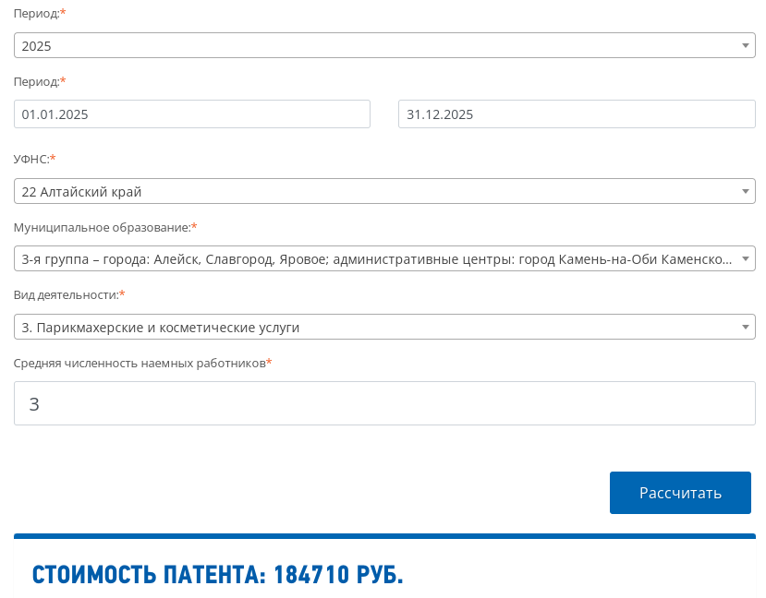
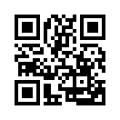
ПАТЕНТНАЯ СИСТЕМА НАЛОГООБЛОЖЕНИЯ (налоговый калькулятор)
https://patent.nalog.ru
без учета возможного снижения на размер уплаченных страховых взносов
форма уведомления для снижения - приказ ФНС от 26.03.2021 № ЕД-7-3/218@
(за 20 рабочих дней до списания суммы налога с ЕНС)
город Горняк, с. Поспелиха (3 группа МО)

Slide 28
ПАТЕНТНАЯ СИСТЕМА НАЛОГООБЛОЖЕНИЯ (налоговый калькулятор)
https://patent.nalog.ru
без учета возможного снижения на размер уплаченных страховых взносов
форма уведомления для снижения - приказ ФНС от 26.03.2021 № ЕД-7-3/218@
(за 20 рабочих дней до списания суммы налога с ЕНС)
с. Староалейское, с. Новоегорьевское (4 группа МО)

Slide 29
ФЕДЕРАЛЬНЫЙ ЗАКОН 422-ФЗ от 27.11.2018 «О ПРОВЕДЕНИИ ЭКСПЕРИМЕНТА ПО УСТАНОВЛЕНИЮ СПЕЦИАЛЬНОГО НАЛОГОВОГО РЕЖИМА «НАЛОГ НА ПРОФЕССИОНАЛЬНЫЙ ДОХОД» ЗАКОН АЛТАЙСКОГО КРАЯ 25-ЗС от 06.05.2020 «О ВВЕДЕНИИ НА ТЕРРИТОРИИ АЛТАЙСКОГО КРАЯ СПЕЦИАЛЬНОГО НАЛОГОВОГО РЕЖИМА «НАЛОГ НА ПРОФЕССИОНАЛЬНЫЙ ДОХОД»
Управление Алтайского края по развитию предпринимательства и рыночной инфраструктуры
2025 год

Slide 30
НАЛОГ НА ПРОФЕССИОНАЛЬНЫЙ ДОХОД (налог для самозанятых действует с 2019 года на 10 лет)
На территории региона действует с 01.07.2020
На сегодня в Алтайском крае зарегистрировано более 155,5 тыс. чел.
Кто может применять
индивидуальные предприниматели и граждане,
самостоятельно осуществляющие
трудовую деятельность
Условия для применения
доход не более 2,4 млн. в год и отсутствие работников
Ставка налога
4% и 6% (в зависимости кому оказываются услуги)
Постановка и снятие
с учета
все взаимодействие с налоговым органом через
мобильное приложение «Мой налог»
Срок оплаты
28-го числа месяца следующего за истекшим

Slide 31
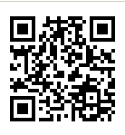
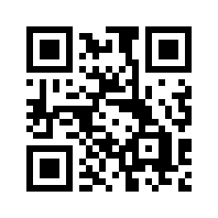
НАЛОГ НА ПРОФЕССИОНАЛЬНЫЙ ДОХОД (налог для самозанятых действует с 2019 года на 10 лет)
Ограничения на применение
- реализация подакцизных товаров;
- перепродажа товаров;
- добыча полезных ископаемых;
- наличие наемных работников;
- агентские договоры;
- превышение доходов 2,4 млн. рублей;
и ряд других, указанных в статье 4 закона 422-ФЗ
ПРОВЕРИТЬ СТАТУС САМОЗАНЯТОГО
ПОДРОБНО О
СПЕЦРЕЖИМЕ
https://npd.nalog.ru/check-status/
https://npd.nalog.ru

Slide 32
ФЕДЕРАЛЬНЫЙ ЗАКОН 17-ФЗ от 25.02.2022 «О проведении эксперимента по установлению специального налогового режима «Автоматизированная упрощенная система налогообложения» до 31.12.2027 года с 01.01.2025 регионам дано право вводить на своих территориях (федеральный закон от 29.10.2024 № 362-ФЗ, в крае на этапе обсуждения)
Управление Алтайского края по развитию предпринимательства и рыночной инфраструктуры
2025 год

Slide 33
Экспериментальный режим вправе использовать юридические лица и индивидуальные предприниматели с численностью наемных работников до 5 человек и уровнем годового дохода до 60 млн. рублей. Налог исчисляется налоговым органом и ежемесячно предъявляется плательщику для оплаты. Обязанности налогового агента по НДФЛ за работников переходят к специальным кредитным уполномоченным организациям, в которых у налогоплательщика должен быть открыт расчетный счет (в настоящее время перечень кредитных организаций состоит из 10 банков). Страховые взносы за себя и работников не уплачиваются, за исключением страхования от несчастных случаев на производстве. Предусмотрены повышенные налоговые ставки.
Управление Алтайского края по развитию предпринимательства и рыночной инфраструктуры
2025 год

Slide 34
Управление Алтайского края по развитию предпринимательства и рыночной инфраструктуры
Сравнительная таблица традиционного УСН и экспериментального АУСН
 | УСН |  | АУСН
 | «Доходы» | «Доходы-расходы» | «Доходы» | «Доходы-расходы»
Плательщики | ЮЛ и ИП |  | ЮЛ и ИП
Совмещение налоговых режимов | Да |  | Нет
Количество работников | 130 чел. |  | 5 чел.
Годовой доход | 450 млн. рублей |  | 60 млн. рублей
Налоговый период | год |  | месяц
Ставка налога | 6 % | 15 % (мин. налог 1 %) | 8 % | 20 % (мин. налог 3 %)
Уплата налога | по итогу года, авансовые платежи ежеквартально |  | ежемесячно
2025 год

Slide 35
Управление Алтайского края по развитию предпринимательства и рыночной инфраструктуры
Сравнительная таблица традиционного УСН и экспериментальнгого АУСН
 | УСН |  | АУСН
Обязанность налогового агента по НДФЛ | Да, самостоятельно |  | Да, через уполномоченный банк
Уплата страховых взносов | Да, в фиксированном размере за себя и 30 % от ФОТ за работников |  | Нет, за исключением от несчастных случаев на производстве в фиксированном размере и не зависит от количества работников
Отчетность | декларация (ежегодно ) «+», плюс за работников: 6-НДФЛ (ежеквартально) «+» РСВ (ежеквартально) «+» перс.свед. (ежемесячно) «+» ЕФС-1 (ежеквартально) «+» |  | декларация (ежегодно ) «-», плюс за работников: 6-НДФЛ (ежеквартально) «-» РСВ (ежеквартально) «-» перс.свед. (ежемесячно) «-» ЕФС-1 (ежеквартально) «+»
Плательщик НДС | Да, с 2025 года |  | Нет
Куда поступает | КБ - 100 % |  | ФБ - 46 % КБ - 54 %
2025 год

Slide 36
Г Л А В А 34 (Налогового кодекса Российской Федерации) С Т Р А Х О В Ы Е В З Н О С Ы
Управление Алтайского края по развитию предпринимательства и рыночной инфраструктуры
2025 год

Slide 37
СТРАХОВЫЕ ВЗНОСЫ
МРОТ 2024 - 19 242,
с 2025 - 22 440*1,5
Плательщики страховых взносов
Производящие выплаты физическим лицам
(РАБОТОДАТЕЛИ)
Не производящие выплаты физическим лицам
(ИП БЕЗ НАЕМНЫХ РАБОТНИКОВ)
РАСЧИТЫВАЕТСЯ УФК
исходя из размера фонда оплаты труда
ОПС – 22% (10%)
ОСС – 2,9% (0%)
ОМС – 5,1% (5%)
УПЛАЧИВАЮТСЯ В ФИКСИРОВАННОМ РАЗМЕРЕ
(в любое время в течение года до 31.12)
2024 2025 2026
на ОПС 49 500 руб. 53 658 руб. 57 390 руб.
_______________________________________________
(если величина дохода превышает 300 000 рублей, дополнительно уплачивается плюс 1% с суммы превышения, но не более 8 кратного размера фиксированной суммы, установленной на соответствующий год, до 01.04 следующего года) за 2023 год - 293 784 р., за 2024 год - 327 071 р.
ЕД.ТАРИФ 30% с 2023 года
ОПС-72,8%
ОСС-8,9 %
ОМС-18,3%
33 660 руб. < 15% для СМСП
УПЛАЧИВАЮТСЯ
подлежат уплате в срок не позднее 28-го числа следующего календарного месяца
ОТЧЕТНОСТЬ
- ежемесячно до 25 числа следующего месяца (Перс. сведения в ИФНС)
- ежеквартально до 25 числа следующего месяца (РСВ в ИФНС)
- ежеквартально до 25 числа следующего месяца (ЕФС-1 в СФР)
- на следующий день после приема или увольнения работника (подраздел 1.1 раздела 1 ЕФС-1 в СФР), до 25 числа при переводе
!!!
15 %
для УСН
разъяснения ФНС России от 01.09.2020 № БС-4-11/14090

Slide 38
(Закон Алтайского края от 27.11.2003 № 58-ЗС) в редакции закона от 31.08.2022 от 70-ЗС НАЛОГ НА ИМУЩЕСТВО ОРГАНИЗАЦИЙ
Управление Алтайского края по развитию предпринимательства и рыночной инфраструктуры
2025 год

Slide 39
НАЛОГ НА ИМУЩЕСТВО ОРГАНИЗАЦИЙ
* с 01.01.2023 года
Закон Алтайского края от 27.11.2003 N 58-ЗС
"О налоге на имущество организаций на территории Алтайского края"
СТ. 1
2. Налоговая база в отношении объектов недвижимого имущества, указанных в пунктах 1 и 2 части 1 настоящей статьи, уменьшается на величину кадастровой стоимости 300 квадратных метров площади объекта недвижимого имущества на одного налогоплательщика в отношении одного объекта по выбору налогоплательщика при одновременном соблюдении следующих условий:
1) налогоплательщик является субъектом малого и среднего предпринимательства;
2) налогоплательщик состоит на учете в налоговых органах не менее чем два календарных года, предшествующих налоговому периоду, в котором налоговая база подлежит уменьшению;
3) объект недвижимого имущества, подлежащий налогообложению, стоит на государственном кадастровом учете и включается в ежегодно утверждаемый Перечень объектов недвижимого имущества, налоговая база в отношении которых определяется как кадастровая стоимость, не менее двух последовательных лет, предшествующих налоговому периоду;
4) среднесписочная численность работников налогоплательщика за предшествующий налоговый период составила не менее трех человек;
5) среднемесячная заработная плата в расчете на одного наемного работника за предшествующий налоговый период, отраженная в соответствующей налоговой отчетности, составляет:
а) для налогоплательщика, объект недвижимого имущества которого расположен на территории городского округа, - не менее двукратной величины прожиточного минимума трудоспособного населения, установленной в Алтайском крае на начало налогового периода;
б) для налогоплательщика, объект недвижимого имущества которого расположен на территории муниципального района (округа), - не менее двукратной величины прожиточного минимума трудоспособного населения, установленной в Алтайском крае на начало налогового периода, скорректированной на коэффициент 0,8.
3. В случае если в результате уменьшения налоговой базы в соответствии с частью 2 настоящей статьи налоговая база принимает отрицательное значение, в целях исчисления налога такая налоговая база принимается равной нулю.

Slide 40
ДОПОЛНИТЕЛЬНАЯ ИНФОРМАЦИЯ
!
В управлении организована и работает горячая линия по разъяснению особенностей применений специальных режимов налогообложения тел. 8 (3852) 66-89-27

Slide 41
Особенности применения специальных режимов налогообложения на территории Алтайского края
Управление Алтайского края по развитию предпринимательства и рыночной инфраструктуры
2025 год

